Slide 1
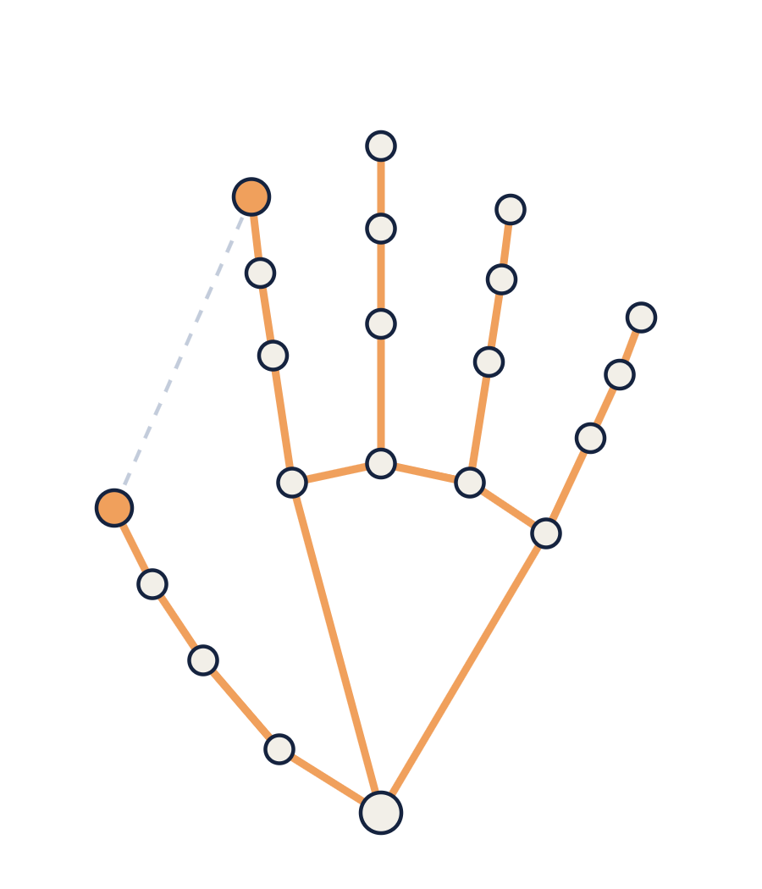
Nhận dạng cử chỉ bàn tay thời gian thực để điều khiển máy tính
BÁO CÁO TIẾN ĐỘ
Các giải pháp và kỹ thuật đã thực hiện
[Nguyễn Tiến Lâm] · [Thị giác máy tính]
21 điểm mốc · 42 con số mỗi frame
Notes:
[0:30] Xin chào thầy cô và các bạn. Hôm nay tôi trình bày tiến độ đề tài nhận dạng cử chỉ bàn tay thời gian thực để điều khiển máy tính. Trọng tâm hôm nay không phải một con số độ chính xác cao. Tôi sẽ trình bày các giải pháp kỹ thuật đã xây dựng để có một hệ thống chạy được từ đầu đến cuối, và những vấn đề của dữ liệu thật mà tôi đã gặp, chẩn đoán và xử lý trên đường đi.

Slide 2
Bài toán
MỞ ĐẦU
Đầu vào
Ba điểm làm bài toán khó hơn vẻ ngoài
Webcam laptop thông thường
1
Lớp nền là lớp quan trọng nhất
Phần lớn thời gian khi dùng thật là “không cử chỉ”. Báo nhầm nguy hiểm hơn bỏ sót.
Đầu ra: bốn cử chỉ thành bốn lệnh
Cử chỉ | Lệnh dự kiến
Vuốt trái | Slide trước
Vuốt phải | Slide sau
Zoom in | Phóng to
Zoom out | Thu nhỏ
Không cử chỉ (lớp nền) | Không phát lệnh
2
Ràng buộc thời gian thực
Tại mỗi thời điểm chỉ được dùng quá khứ, không “chờ xem” điều gì xảy ra tiếp.
3
Máy tính thông thường
Chạy trên CPU, không có GPU.
Nhận dạng cử chỉ bàn tay thời gian thực · Báo cáo tiến độ
02 / 16
Notes:
[1:00] Bài toán là từ hình ảnh webcam, nhận ra bốn cử chỉ (vuốt trái, vuốt phải, zoom in, zoom out) để phát phím tắt, ví dụ chuyển slide hay phóng to. Có ba điểm làm bài toán khó hơn vẻ ngoài. Thứ nhất, phần lớn thời gian người dùng không làm cử chỉ nào: họ gõ phím, cầm chuột, khua tay khi nói. Vì vậy lớp "không cử chỉ" là lớp quan trọng nhất, và báo nhầm là lỗi nguy hiểm nhất. Một lần chuyển slide sai tệ hơn một lần bỏ sót. Thứ hai, hệ thống chạy thời gian thực. Tại mỗi thời điểm nó chỉ được nhìn vào quá khứ, không được "chờ xem" chuyện gì xảy ra tiếp theo. Thứ ba, hệ thống phải chạy trên máy tính thông thường, không có GPU.

Slide 3
Dữ liệu IPN Hand
MỞ ĐẦU
200
50
14
640×480
video
người diễn
lớp gốc
khoảng 30 FPS
Ánh xạ 14 lớp gốc về 5 lớp
Có sẵn cách chia train/test chính thức theo người. Chỉ tự quay dữ liệu khi có bằng chứng là cần.
Lớp gốc IPN | Lớp của hệ thống
Hất trái | Vuốt trái
Hất phải | Vuốt phải
Zoom in | Zoom in
Zoom out | Zoom out
10 lớp còn lại; trong đó hất lên, hất xuống, xòe tay hai lần, chỉ trỏ là mẫu âm khó | Không cử chỉ
Hai điều kiện đi kèm
Người dùng làm cử chỉ theo cách của IPN
Quy ước hướng lấy theo IPN: phải đo, không đoán
Cái chấp nhận mất
Chưa có dữ liệu điều kiện thật. Bù bằng các phép đo trực tiếp trên webcam ở các phase sau.
Nhận dạng cử chỉ bàn tay thời gian thực · Báo cáo tiến độ
03 / 16
Notes:
[1:30] Dữ liệu chính là IPN Hand: 200 video của 50 người, có sẵn cách chia train/test chính thức theo người. Bộ này có 14 lớp gốc. Tôi giữ bốn lớp trùng với bài toán, mười lớp còn lại quy hết về "không cử chỉ". Đây là lựa chọn có chủ đích. Các lớp như hất lên, hất xuống, xòe tay hai lần hay chỉ trỏ trông rất giống cử chỉ đích. Chúng là mẫu âm khó, đúng loại mà hệ thống phải học để không báo nhầm. Chiến lược là dùng IPN trước, chỉ tự quay dữ liệu khi có bằng chứng là cần. Biểu diễn bằng điểm mốc và phép chuẩn hoá đã loại phần lớn khác biệt hình ảnh giữa IPN và webcam, nên chỉ dùng IPN gần như không làm yếu mô hình. Đổi lại có hai điều kiện. Người dùng phải làm cử chỉ đúng kiểu người diễn IPN. Và quy ước trái–phải phải được đo trên chính IPN. Cái mất đi là khả năng đo hệ thống trong điều kiện thật; phần này sẽ được bù bằng phép đo trực tiếp trên webcam ở Phase 6 và Phase 10.

Slide 4
Thu nhận điểm mốc và pipeline tiền xử lý
NGUYÊN TẮC VÀ PIPELINE XỬ LÝ
Thu nhận
Pipeline 7 bước, thứ tự cố định
MediaPipe Hand Landmarker
1
Đổi toạ độ sang pixel, hai trục dùng hai hệ số riêng
Chế độ video, theo dõi một bàn tay
2
Đưa về lưới thời gian đều 15 Hz
3
Vá lỗ hổng ngắn: tối đa 3 bước, phải có đủ hai đầu
Chỉ toạ độ 2D
Bỏ độ sâu z vì ước lượng không tin cậy
4
Cắt cửa sổ 1,2 giây, trượt mỗi 0,2 giây
5
Tăng cường (chỉ khi huấn luyện)
Ảnh vào mô hình không lật
6
Chuẩn hoá cửa sổ
Chỉ bản hiển thị được lật như gương
7
Tính đặc trưng, hoặc đưa vào mô hình chuỗi
Giữ frame mất tay
Ghi toạ độ rỗng để trục thời gian không bị đứt
Bước 3 trên dòng thời gian: lỗ ngắn được vá, lỗ dài giữ rỗng
Có tay
Lỗ ≤ 3 bước: vá bằng nội suy
Lỗ dài: giữ rỗng
Nhận dạng cử chỉ bàn tay thời gian thực · Báo cáo tiến độ
04 / 16
Notes:
[2:00] Ở khâu thu nhận, tôi dùng MediaPipe Hand Landmarker ở chế độ video, theo dõi một bàn tay và chỉ lấy toạ độ 2D. Độ sâu mà MediaPipe ước lượng từ một camera thường không đáng tin; đưa vào chỉ thêm nhiễu. Có hai quyết định nhỏ nhưng quan trọng. Một: frame không thấy tay vẫn được ghi lại với toạ độ rỗng, không bỏ đi. Nếu bỏ, trục thời gian bị đứt, và bước nội suy phía sau sẽ âm thầm nối qua khoảng mất tay như thể tay vẫn ở đó. Hai: ảnh đưa vào mô hình không bao giờ lật; chỉ hình hiển thị cho người xem được lật như gương. Nếu lật nhầm đầu vào, hệ thống sẽ chạy ngược chiều so với dữ liệu đã học. Sau đó dữ liệu đi qua pipeline bảy bước với thứ tự cố định. Đáng chú ý nhất là bước đưa về lưới 15 Hz. Webcam có FPS dao động, video IPN lại khoảng 30 FPS, nên tôi đưa mọi nguồn về cùng một lưới thời gian đều. Phép nội suy chỉ dùng hai frame cùng có tay. Lỗ hổng tối đa 3 bước, tức 0,2 giây, thì vá; lỗ dài hơn giữ nguyên, vì mất tay lâu là một tín hiệu thật. Cũng vì FPS khác nhau mà cửa sổ được tính bằng giây chứ không bằng số frame: 1,2 giây là 18 bước, trượt mỗi 0,2 giây.

Slide 5
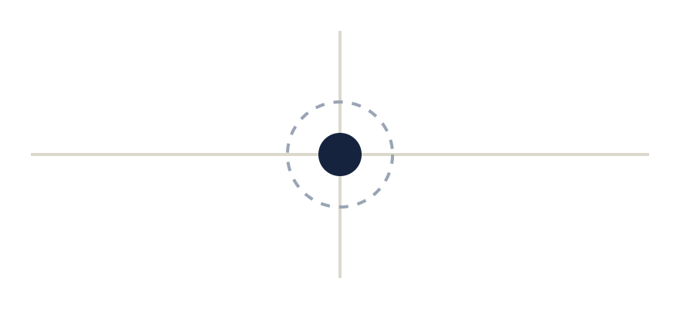
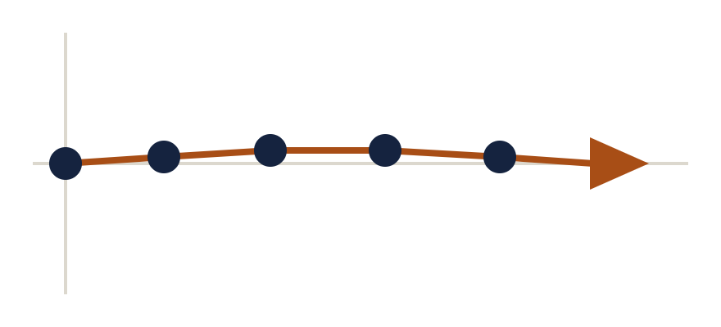
Chuẩn hoá cửa sổ
NGUYÊN TẮC VÀ PIPELINE XỬ LÝ
Gốc toạ độ
Gốc theo từng frame
Gốc theo frame đầu (cách đang dùng)
Cổ tay ở frame đầu cửa sổ
Đơn vị: “lòng bàn tay”
Cổ tay tới gốc ngón giữa, đo ở frame đầu
Dùng chung cho mọi frame
Cú vuốt co lại thành một chấm
Cú vuốt còn nguyên
Không phụ thuộc vị trí và cỡ tay, nhưng giữ quỹ đạo
Từ chối cửa sổ khi lòng bàn tay ở frame đầu < 0,5 × trung vị của chính cửa sổ đó
Loại khoảng 2% cửa sổ
Xoá các ngoại lai lên tới 30 lòng bàn tay
Chỉ so dữ liệu bên trong cửa sổ, vẫn nhân quả
Nhận dạng cử chỉ bàn tay thời gian thực · Báo cáo tiến độ
05 / 16
Notes:
[1:15] Chuẩn hoá là chỗ dễ làm sai nhất. Cách thông thường là trừ vị trí cổ tay của từng frame. Nhưng như thế cổ tay luôn nằm ở gốc toạ độ, và cú vuốt, vốn là chuyển động của cổ tay, biến mất hoàn toàn. Cách của tôi: lấy cổ tay ở frame đầu cửa sổ làm gốc, lấy chiều dài lòng bàn tay ở frame đầu làm đơn vị, rồi dùng chung hai giá trị này cho cả cửa sổ. Kết quả không phụ thuộc tay nằm ở đâu trong khung hình hay tay to nhỏ ra sao, nhưng vẫn giữ quỹ đạo. Kiểm thử xác nhận điều này: dời tay 137 pixel hay phóng to 1,6 lần, biểu diễn sai khác dưới 10^-5; còn cú vuốt tổng hợp vẫn đi hơn hai lòng bàn tay. Trên dữ liệu thật tôi gặp thêm một vấn đề. Nếu ở frame đầu tay nghiêng cạnh hoặc điểm mốc sai, đơn vị đo rất nhỏ, và đặc trưng bị phóng lên tới 30 lòng bàn tay. Giải pháp là từ chối cửa sổ khi lòng bàn tay frame đầu ngắn hơn một nửa trung vị của chính cửa sổ đó. Phép so chỉ dùng dữ liệu bên trong cửa sổ, nên vẫn tôn trọng tính nhân quả. Ngưỡng 0,5 được chọn bằng đo: nó loại khoảng 2% cửa sổ và xoá các giá trị ngoại lai lớn.

Slide 6
15 đặc trưng, chia thành 5 nhóm
NGUYÊN TẮC VÀ PIPELINE XỬ LÝ
Nhóm | Đặc trưng | Dùng để bắt
Độ xòe bàn tay (5) | đầu, cuối, thay đổi, biên độ, xu hướng | Mở hoặc nắm cả bàn tay
Độ mở cái–trỏ (2) | thay đổi, biên độ | Chụm hoặc mở ngón (zoom)
Chuyển động cổ tay (5) | dời ngang, dời dọc, tốc độ ngang đỉnh, tốc độ ngang trung bình, tốc độ dọc đỉnh | Vuốt
Hình dạng quỹ đạo (2) | độ thẳng, tỉ lệ ngang | Vuốt một chiều hay vẫy qua lại
Chất lượng (1) | tỉ lệ bước có tay | Độ tin cậy của cửa sổ
5 đặc trưng có dấu mang thông tin hướng
Không bao giờ rỗng
Thay đổi độ xòe, xu hướng độ xòe, thay đổi độ mở cái–trỏ, dời ngang, tốc độ ngang trung bình. Bản thân đặc trưng không quyết định trái hay phải.
Kể cả khi cửa sổ có 30% bước mất tay.
Nhận dạng cử chỉ bàn tay thời gian thực · Báo cáo tiến độ
06 / 16
Notes:
[1:15] Từ mỗi cửa sổ đã chuẩn hoá, tôi tính 15 đặc trưng, chia thành năm nhóm. "Đầu" và "cuối" là trung bình ba bước đầu và ba bước cuối, để bớt nhạy với nhiễu. Năm đặc trưng có dấu gánh phần lớn việc phân biệt hai cặp lớp: vuốt trái với vuốt phải, zoom in với zoom out. Đó là thay đổi độ xòe, xu hướng độ xòe, thay đổi độ mở cái–trỏ, dời ngang, và tốc độ ngang trung bình. Một quyết định thiết kế: phần đặc trưng không tự quyết đâu là trái, đâu là phải. Việc đó dành cho mô hình, thông qua một hằng số hướng đã đo trên dữ liệu. Nhóm độ mở cái–trỏ được thêm vào sau, khi xem dữ liệu thật. Ban đầu tôi đo zoom bằng độ xòe trung bình của năm ngón. Nhưng zoom của IPN là chụm và mở ba đầu ngón cái, trỏ, giữa, còn ngón nhẫn và ngón út gập suốt, nên độ xòe trung bình đổi rất ít. Khoảng cách từ đầu ngón cái tới đầu ngón trỏ tách hai lớp zoom tốt hơn hẳn. Slide về cổng kiểm tra sẽ cho thấy con số.

Slide 7
Câu chuyện dữ liệu: video và nhãn IPN lệch nhau
DỮ LIỆU IPN
Triệu chứng: ở nhiều video, số frame đọc được khác số frame trong file nhãn.
Nhãn IPN đếm frame không thống nhất → chọn cách đếm cho từng video
Chẩn đoán bằng ba cách đếm độc lập
Số video | Nhãn khớp với
128 | Hai cách đếm như nhau
57 | Số chunk (tính cả frame bị bỏ)
4 | Số frame giải mã
11 | Không khớp cách nào → loại
Số frame khai báo trong header
Số chunk trong chỉ mục file AVI
Số frame giải mã được thật
frame giải mã + chunk 6 byte = tổng số chunk
Đúng ở mọi video → bộ giải mã âm thầm bỏ các frame “not coded” của XVID
101/200
677
56
Kiểm vị trí bằng điểm mốc
video bị ảnh hưởng
frame bị bỏ
frame nhiều nhất một video
Dịch nhãn ±70 frame quanh ranh giới “có tay ↔ không tay”
Độ nhiễu của phép đo: −2…+6 frame
Cách đếm sai trôi tới 40–60 frame
Cách sửa: mốc thời gian lấy theo vị trí frame trong file, không theo số lần đọc.
Nhận dạng cử chỉ bàn tay thời gian thực · Báo cáo tiến độ
07 / 16
Notes:
[2:00] Đây là vấn đề tốn công nhất, và cũng là ví dụ rõ nhất cho nguyên tắc "đo, không đoán". Ban đầu tôi thấy độ dài nhiều video không khớp với file nhãn. Nếu bỏ qua, nhãn sẽ trượt dần khỏi cử chỉ thật dọc theo video, và mô hình sẽ học nhãn sai mà không có thông báo lỗi nào. Tôi đếm số frame theo ba cách độc lập cho cả 200 video, và phát hiện một đẳng thức đúng ở mọi video: số frame giải mã được, cộng số chunk 6 byte, đúng bằng tổng số chunk. Chunk 6 byte là frame "not coded" của chuẩn XVID, nghĩa là "giữ nguyên ảnh trước", và bộ giải mã FFmpeg âm thầm bỏ chúng đi. 101 trên 200 video có hiện tượng này, tổng cộng 677 frame. Cách sửa: lấy mốc thời gian theo vị trí của frame trong file, thay vì đếm số lần đọc. Vấn đề thứ hai: chính file nhãn của IPN cũng không thống nhất. Có video đếm cả frame bị bỏ, có video không. Tôi phân nhóm các video bằng số đếm, nhưng không dừng ở số đếm mà kiểm cả vị trí. Cách kiểm như sau. Tay thường rời khung hình trong đoạn không cử chỉ, nên tín hiệu "có tay" đổi trạng thái gần ranh giới nhãn. Tôi dịch nhãn trong khoảng cộng trừ 70 frame và tìm độ dịch khớp nhất. Với cách đếm đúng, độ dịch nằm trong độ nhiễu của chính phép đo; với cách sai, nó trôi tới 40–60 frame. 11 video không khớp cách đếm nào bị loại hẳn. Tôi cũng đã thử và loại hai hướng khác: dùng tín hiệu tốc độ chuyển động, và bỏ các frame lặp. Cả hai đều sai ngay trên những video đã biết là khớp.

Slide 8
Trích điểm mốc toàn bộ IPN và đo quy ước hướng
DỮ LIỆU IPN
Trích điểm mốc
Quy ước hướng · đo trên 189 đoạn
Bộ cử chỉ
200/200
Lớp | Trung vị dời ngang
Hất trái | +0,46 lòng bàn tay
Hất phải | −0,54 lòng bàn tay
≈ 2 giây
video, 0 lỗi
mỗi cử chỉ
2,27 giờ với 4 tiến trình song song; chạy lại thì tiếp tục, không làm lại từ đầu
Lưu toạ độ thô chưa chuẩn hoá, kèm mốc thời gian, cờ có tay, đoạn nhãn
Kiểm lại toàn bộ sau khi trích
Chạy trên máy, không dùng Colab, để giữ đúng phiên bản thư viện của hệ thống chạy thật
≈ 0,3 giây
động tác chính
→ Hằng số hướng = +1
≈ 90%
“Hất trái” là tay đi về bên trái của chính người làm
cử chỉ dài hơn cửa sổ 1,2 giây
3–6%
Zoom: thay đổi độ xòe +0,20 (zoom in), −0,30 (zoom out) → bảng ánh xạ đúng chiều
frame mất tay trong cử chỉ
Tài liệu hướng dẫn bộ cử chỉ đang ở bản nháp
Nhận dạng cử chỉ bàn tay thời gian thực · Báo cáo tiến độ
08 / 16
Notes:
[1:30] Sau khi sửa lệch frame, toàn bộ 200 video được trích thành điểm mốc, không lỗi, mất khoảng 2,3 giờ với bốn tiến trình song song. Quá trình trích được thiết kế để chạy qua đêm: video đã xong thì bỏ qua, video lỗi ghi ra danh sách riêng rồi chạy tiếp. Tôi lưu toạ độ thô, chưa chuẩn hoá. Chuẩn hoá là một quyết định thiết kế có thể còn đổi, còn điểm mốc thô thì không. Tôi cũng chạy trên chính máy sẽ chạy demo, không dùng Colab, để phiên bản MediaPipe, OpenCV và bộ giải mã trùng với hệ thống thật. Tiếp theo là quy ước hướng. "Hất trái" có thể hiểu là trái của người làm, hoặc trái của ảnh; thêm nữa, hình hiển thị thường được lật như gương. Thay vì đoán, tôi đo trên 189 đoạn. Trung vị dời ngang của hất trái là dương, của hất phải là âm, nên hằng số hướng bằng +1. Hằng số này chỉ được dùng ở đúng một nơi, nên không bao giờ bị lật hai lần. Một chi tiết nhỏ: những đoạn mất tay ở đầu hoặc cuối cho đặc trưng bằng 0, và các số 0 đó từng suýt làm sai trung vị. Vì vậy phải loại chúng ra trước khi đo. Thống kê bộ dữ liệu cho một phát hiện quan trọng. Mỗi cử chỉ kéo dài khoảng 2 giây, nhưng động tác chính chỉ khoảng 0,3 giây; phần còn lại là chuẩn bị và thu tay. Phát hiện này dẫn tới thay đổi lớn nhất của dự án, ở slide sau.

Slide 9
Gán nhãn cửa sổ: neo vào khoảnh khắc chính
DỮ LIỆU IPN
49%
Giải pháp: neo nhãn vào khoảnh khắc chính
Khoảnh khắc chính = bước tín hiệu đổi nhanh nhất: vị trí ngang cổ tay (vuốt), độ mở cái–trỏ (zoom); làm mượt 3 bước, chỉ xét độ lớn, không xét dấu
Cửa sổ dương khi khoảnh khắc chính cách hai mép ít nhất 3 bước
Cửa sổ chạm cử chỉ mà không chứa khoảnh khắc chính → bỏ, không gán “không cử chỉ”
cửa sổ dương theo luật ban đầu (lớp chiếm ≥ 60% cửa sổ) không chứa động tác chính
Cử chỉ ≈ 2 giây
Động tác chính ≈ 0,3 giây
Mỗi thanh dưới = một cửa sổ 1,2 giây
Không cử chỉ
Chuẩn bị
Thu tay
Không cử chỉ
Bỏ: không chứa khoảnh khắc chính
Dương
Bỏ: khoảnh khắc chính sát mép
Không cử chỉ
Cách chọn luật: so 3 luật bằng 3 chỉ số đo trên train · tách nhóm để biết lỗi nằm ở nhãn hay ở đặc trưng · thử biên 0 và 3 bước
Cái giá: cửa sổ dương mỗi lớp giảm từ khoảng 950 xuống khoảng 415
Nhận dạng cử chỉ bàn tay thời gian thực · Báo cáo tiến độ
09 / 16
Notes:
[1:45] Mỗi cử chỉ dài khoảng hai giây, cửa sổ chỉ 1,2 giây, nên một cử chỉ trải qua nhiều cửa sổ. Câu hỏi là: cửa sổ nào nên mang nhãn cử chỉ? Luật ban đầu trong kế hoạch là "lớp đích chiếm ít nhất 60% số bước của cửa sổ". Khi đo, 49% cửa sổ dương theo luật này không chứa động tác chính; chúng chỉ chứa phần chuẩn bị hoặc phần thu tay. Nói cách khác, mô hình bị dạy rằng tay đang chuẩn bị cũng là vuốt. Giải pháp là neo nhãn vào khoảnh khắc chính. Với mỗi đoạn cử chỉ, tôi tìm bước mà tín hiệu thay đổi nhanh nhất: vị trí ngang của cổ tay với vuốt, độ mở cái–trỏ với zoom. Tôi chỉ xét độ lớn của thay đổi, không xét dấu, để không ngầm cài quy ước hướng vào nhãn. Cửa sổ là dương khi khoảnh khắc đó nằm cách hai mép ít nhất ba bước. Cửa sổ chạm vào cử chỉ mà không chứa khoảnh khắc chính thì bỏ hẳn, vì gán nó là "không cử chỉ" cũng sai. Có thể có câu hỏi: tìm khoảnh khắc chính dùng cả đoạn cử chỉ, tức là dùng tương lai, vậy có vi phạm tính nhân quả không? Câu trả lời là không. Đây là nhãn, tức chân lý ngoại tuyến, giống như chính file nhãn của IPN. Mô hình không bao giờ nhìn thấy nó. Luật này không chọn theo cảm tính. Tôi so ba luật bằng ba chỉ số đo trên train. Tôi tách cửa sổ dương thành hai nhóm, có và không chứa động tác, để biết lỗi nằm ở nhãn hay ở đặc trưng. Tôi cũng thử hai mức biên, và chỉ biên 3 bước qua được điều kiện về hướng. Cái giá là tập train nhỏ đi: từ khoảng 950 xuống khoảng 415 cửa sổ dương mỗi lớp.

Slide 10
Chia tập theo người, cân bằng lớp, tăng cường
DỮ LIỆU IPN
Chia theo người · không ai có mặt ở hai tập
Tăng cường · chỉ trên train, tạo mới mỗi epoch
Train · 30 người
Val · 7 người
Test · 13 người
Phép biến đổi | Nhãn
Lật ngang | Đổi vuốt trái ↔ vuốt phải; giữ nguyên nhãn zoom
Xoay ±10°, co giãn đổi dần, co giãn thời gian 0,8–1,2×, nhiễu Gauss, xoá 1–3 bước | Giữ nguyên
Giữ đúng split test chính thức. 37 504 cửa sổ, mỗi cửa sổ 18 bước × 21 điểm × 2 toạ độ.
Tập | Số cửa sổ | Tỉ lệ “không cử chỉ” | Mỗi lớp đích
Train (sau lấy mẫu con) | 3 326 | 50% | ~415
Val (phân bố tự nhiên) | 11 038 | 96,5% | ~96
Test (phân bố tự nhiên) | 23 140 | 97,2% | ~160
Độ lệch chuẩn nhiễu, đo trên tay nghỉ
0,0159
lòng bàn tay · khớp ước lượng độc lập 0,0162
Lấy mẫu con lớp nền, chỉ ở train
49 652 → 1 663 cửa sổ, chia đều cho 10 nhãn gốc theo kiểu “rót nước”
Nhận dạng cử chỉ bàn tay thời gian thực · Báo cáo tiến độ
10 / 16
Notes:
[1:45] Chia tập theo người là bắt buộc. Các cửa sổ liền nhau chỉ lệch 0,2 giây nên gần như giống hệt nhau. Nếu chia ngẫu nhiên, cùng một cử chỉ sẽ rơi vào cả train lẫn test, và độ chính xác 98–99% thu được sẽ hoàn toàn giả. Tôi giữ đúng tập test chính thức của IPN để so được với các công bố khác, và tách 20% số người của phần train làm tập val. Về mất cân bằng: lớp nền chiếm tới 97% dữ liệu tự nhiên. Ở train, tôi lấy mẫu con lớp nền xuống còn 50%, nhưng không lấy ngẫu nhiên. Ngân sách được chia đều cho mười nhãn gốc theo kiểu "rót nước": nhóm nào nhỏ hơn phần chia thì lấy hết, phần dư dồn cho các nhóm còn lại. Nhờ vậy các mẫu âm khó như hất lên, hất xuống hay chỉ trỏ đều có mặt, không bị nhóm đông nhất lấn át. Val và test giữ phân bố tự nhiên, để con số đánh giá phản ánh đúng thực tế. Với tăng cường, mỗi phép biến đổi phải trả lời câu hỏi: "có làm đổi lớp không?". Lật ngang đổi nhãn hai lớp vuốt cho nhau, nhưng giữ nhãn zoom. Một phát hiện thú vị: phép co giãn đều mà tôi định dùng bị bước chuẩn hoá triệt tiêu hoàn toàn, vì chuẩn hoá chia cho cỡ lòng bàn tay. Kiểm thử đã chứng minh điều này. Nên tôi thay bằng co giãn đổi dần dọc cửa sổ, mô phỏng tay tiến lại gần hoặc lùi xa camera. Mức nhiễu cũng được đo. Lần đo đầu cho 0,054. Nhưng khi kiểm tra, các cửa sổ "cổ tay đứng yên" phần lớn là bấm ngón và xòe tay, tức cử động có chủ ý chứ không phải độ rung. Giới hạn vào tay nghỉ cho 0,0159, khớp với một ước lượng độc lập bằng sai phân bậc hai là 0,0162.

Slide 11

Cổng kiểm tra đặc trưng
MÔ HÌNH VÀ KẾT QUẢ
Điều kiện | Số đo | Kết quả
Zoom in nằm hẳn bên dương | phân vị 25 = +0,70 | Đạt
Zoom out nằm hẳn bên âm | phân vị 75 = −0,58 | Đạt
Hai lớp vuốt nằm ở hai phía của 0 | [+0,13; +1,35] và [−1,12; −0,31] | Đạt
Hai lớp vuốt cao hơn hẳn “không cử chỉ” | phân vị 25 là 3,59 và 3,70, so với phân vị 75 là 3,30 | Đạt, sát nút
[Chèn hình: ba boxplot theo lớp, trên train]
Thay đổi độ mở cái–trỏ · dời ngang cổ tay · tốc độ ngang đỉnh
results/phase4/boxplots/run_03/
“Không mô hình nào cứu được đặc trưng không tách lớp”
Nhận dạng cử chỉ bàn tay thời gian thực · Báo cáo tiến độ
11 / 16
Notes:
[1:00] Trước khi huấn luyện bất kỳ mô hình nào, có một cổng kiểm tra bắt buộc: nhìn boxplot các đặc trưng chính theo từng lớp trên tập train. Lý do đơn giản: nếu đặc trưng không tách được lớp thì không mô hình nào cứu được. Cổng ban đầu dựa trên độ xòe và độ thẳng của quỹ đạo, và nó không đạt. Tôi không nới điều kiện. Thay vào đó, tôi chẩn đoán xem nguyên nhân nằm ở nhãn hay ở đặc trưng, thử từng phương án trên train, và chỉ triển khai khi số đo cho thấy cổng đạt. Kết quả là luật nhãn mới và đặc trưng độ mở cái–trỏ. Điều kiện cổng mới được duyệt trước khi áp dụng, và điều kiện cũ vẫn được in ra để tham khảo. Hiện cả ba điều kiện đều đạt. Hai hộp zoom tách hẳn về hai phía. Hai hộp vuốt nằm ở hai phía của số 0, và điều kiện này không giả định trước lớp nào nằm bên dương. Riêng tốc độ ngang đỉnh qua cổng sát nút. Đây là điểm yếu nhất của bộ đặc trưng, và slide kết quả sẽ cho thấy hệ quả của nó.

Slide 12
Mô hình luật ngưỡng
MÔ HÌNH VÀ KẾT QUẢ
Ngưỡng hiệu chuẩn tự động, chỉ trên train
Thứ tự luật
Trung điểm giữa phân vị 90 của nhóm phải ở dưới và phân vị 10 của nhóm phải ở trên
1
Thiếu tay → không cử chỉ
Đặc trưng | Ngưỡng
Tốc độ ngang đỉnh | 4,026 lòng bàn tay/giây
Dời ngang | 0,1025 lòng bàn tay
Thay đổi độ mở cái–trỏ | 0,7209 lòng bàn tay
Tốc độ ngang và dời ngang cùng vượt ngưỡng → vuốt; hướng theo dấu dời ngang so với hằng số đã đo
2
3
Độ mở cái–trỏ tăng hoặc giảm vượt ngưỡng → zoom in hoặc zoom out
4
Còn lại → không cử chỉ
Độ tin cậy: không phải xác suất
Chỉ là heuristic, tăng theo mức vượt ngưỡng của điều kiện yếu nhất
Vì sao vuốt được xét trước zoom?
Cú hất của IPN mở bàn tay ra, làm độ mở cái–trỏ cũng đổi theo
Nhận dạng cử chỉ bàn tay thời gian thực · Báo cáo tiến độ
12 / 16
Notes:
[1:00] Mô hình đầu tiên là một bộ luật ngưỡng, dựng đúng trên ba đặc trưng của cổng kiểm tra. Ba ngưỡng được hiệu chuẩn tự động và chỉ trên train. Mỗi ngưỡng là trung điểm giữa phân vị 90 của nhóm phải nằm dưới và phân vị 10 của nhóm phải nằm trên. Có kiểm thử chứng minh rằng thêm dữ liệu val hay test cực đoan vào cũng không làm ngưỡng thay đổi. Hai trong ba ngưỡng có cảnh báo vì hai phân vị chồng lên nhau, tức là hai nhóm không tách sạch. Thứ tự luật có chủ đích. Vuốt được xét trước zoom, vì cú hất của IPN mở bàn tay ra, làm khoảng cách cái–trỏ thay đổi theo; còn zoom thì gần như không dời cổ tay. Hướng vuốt lấy theo dấu của dời ngang so với hằng số đã đo, không viết cứng ở đâu. Độ tin cậy đi kèm chỉ là một heuristic, và tôi không gọi nó là xác suất.

Slide 13
Kết quả trên tập val
MÔ HÌNH VÀ KẾT QUẢ
Lớp | Precision | Recall | F1
Không cử chỉ | 0,984 | 0,560 | 0,714
Vuốt trái | 0,030 | 0,577 | 0,056
Vuốt phải | 0,023 | 0,438 | 0,043
Zoom in | 0,097 | 0,543 | 0,164
Zoom out | 0,103 | 0,617 | 0,176
Macro-F1 trên val
Mô hình luật
0,2305
Luôn đoán “không cử chỉ”
0,1964
Đoán ngẫu nhiên
0,0796
Không dùng độ chính xác: val có 96,5% cửa sổ nền, nên luôn đoán “không cử chỉ” cũng đạt 96,5%.
Từ ma trận nhầm lẫn
Vượt cả hai đường cơ sở, đạt tiêu chí Phase 5, nhưng vẫn là kết quả yếu.
44%
2 và 9
cửa sổ “không cử chỉ” bị báo thành cử chỉ; khoảng 80% số đó thành vuốt
cửa sổ nhầm hướng vuốt (trái → phải, phải → trái): rất ít
Nhận dạng cử chỉ bàn tay thời gian thực · Báo cáo tiến độ
13 / 16
Notes:
[1:45] Đây là kết quả trên tập val. Tôi dùng macro-F1 thay vì độ chính xác, vì val có 96,5% cửa sổ không cử chỉ. Một mô hình luôn đoán "không cử chỉ" đã đạt độ chính xác 96,5%, mà không nhận ra được cử chỉ nào. Mô hình luật đạt macro-F1 0,23, vượt cả hai đường cơ sở: luôn đoán "không cử chỉ" được 0,196, đoán ngẫu nhiên được 0,08. Như vậy nó đạt tiêu chí của Phase 5. Nhưng phải nói thẳng: đây là kết quả yếu. Đọc kỹ bảng thì thấy recall các lớp cử chỉ khoảng 44 đến 62%, tức luật bắt được khoảng một nửa số cử chỉ. Vấn đề nằm ở precision. 44% cửa sổ không cử chỉ bị báo thành cử chỉ, phần lớn thành vuốt. Lớp nền đông hơn mỗi lớp đích hơn trăm lần, nên chừng ấy báo nhầm đủ để dìm precision xuống vài phần trăm. Nghi phạm chính là động tác chỉ trỏ trong IPN, vốn di chuyển nhanh ngang cú hất; điều này khớp với việc tốc độ ngang đỉnh chỉ qua cổng sát nút. Tin tốt là nhầm hướng vuốt rất hiếm, và hai lớp zoom cũng ít khi nhầm lẫn nhau. Tức là quy ước hướng và các đặc trưng có dấu hoạt động đúng. Thứ còn thiếu là khả năng tách cử chỉ khỏi chuyển động nền, và đó chính là việc của rừng ngẫu nhiên ở Phase 6 và máy trạng thái ở Phase 9.

Slide 14

Demo thời gian thực v0
MÔ HÌNH VÀ KẾT QUẢ
1
2
3
4
Webcam → điểm mốc
Bộ đệm giữ 1,7 giây gần nhất, tính theo thời gian
Mỗi 0,2 giây, lấy 18 bước cuối qua cùng pipeline với IPN
Chuẩn hoá → đặc trưng → luật
Mọi xử lý nằm trong thư viện dùng chung. Chương trình demo chỉ nối camera, màn hình và file log.
Màn hình hiển thị
Chế độ luyện tập
Log
Ảnh lật gương, vẽ khung xương bàn tay
Nhãn chữ lớn kèm độ tin cậy, hoặc “–” khi không có cửa sổ hợp lệ
Tỉ lệ có tay, FPS
So ba đặc trưng của cửa sổ vừa làm với khoảng 25–75% của lớp tương ứng trên IPN
Xanh là đạt, đỏ là lệch
Chọn cử chỉ đang luyện bằng phím 1–4
Mỗi dự đoán một dòng
Khi thoát, đếm số “đợt báo”
Đã chạy thử trên video IPN tập val: đúng nhịp 0,2 giây, log ghi đủ cột
Nhận dạng cử chỉ bàn tay thời gian thực · Báo cáo tiến độ
14 / 16
Notes:
[1:15] Hệ thống đã chạy được đầu-cuối. Khi chạy thật, mỗi frame webcam đi qua MediaPipe rồi vào một bộ đệm giữ 1,7 giây gần nhất. Bộ đệm tính theo thời gian chứ không theo số frame, vì FPS webcam dao động. Cứ 0,2 giây, 18 bước cuối được đưa qua đúng pipeline đã dùng cho IPN: cùng hàm nội suy, cùng chuẩn hoá, cùng đặc trưng. Chương trình demo không định nghĩa lại bất kỳ hàm xử lý nào. Đó là cách tôi bảo đảm nguyên tắc "một pipeline". Có một chế độ tôi thấy đặc biệt hữu ích: chế độ luyện tập. Mô hình học cử chỉ theo cách của người diễn IPN, nên người dùng cần biết mình làm có giống không. Màn hình hiện ba đặc trưng của cửa sổ vừa làm, tô xanh nếu nằm trong khoảng 25–75% của lớp đó trên IPN, tô đỏ nếu lệch. Đây là cách kiểm tra việc "làm cử chỉ theo IPN" bằng số, chứ không bằng cảm giác. Demo đã được kiểm tra mà không cần webcam, bằng cách chạy trên video IPN của tập val: đúng nhịp 0,2 giây, log ghi đủ cột. Phần thử trực tiếp trên webcam là bước tiếp theo; tôi sẽ nói ở slide sau. (Nếu có video demo, chiếu 30–60 giây tại đây.) Khi xem, xin lưu ý: nhãn nhấp nháy liên tục hơn một giây mỗi khi làm cử chỉ là hành vi đúng ở mốc này, vì cứ 0,2 giây lại có một cửa sổ mới. Dẹp hiện tượng này là việc của máy trạng thái.

Slide 15
Hạn chế và kế hoạch tiếp theo
HẠN CHẾ VÀ KẾ HOẠCH
Hạn chế hiện tại
Kế hoạch
Báo nhầm cao: 44% cửa sổ nền; tốc độ ngang đỉnh là đặc trưng yếu nhất
Train nhỏ: khoảng 415 cửa sổ dương mỗi lớp
Nhãn dương phụ thuộc độ lớn chuyển động
Còn ngoại lai do điểm mốc nhảy giữa cửa sổ
Mới xét tay phải
Tập test còn 44 video của 12 người, sau khi loại video lệch nhãn
Phase | Nội dung
5 (còn lại) | Thử trên webcam: hướng vuốt; mỗi cử chỉ đúng ≥ 7/10 lần; đếm báo nhầm trong 2 phút gõ phím
6 | Rừng ngẫu nhiên; quyết định có cần tự quay dữ liệu
7 | LSTM một chiều trên chuỗi 42 chiều
8 | Đánh giá hai mức (cửa sổ và sự kiện) và 7 bảng khảo sát
9 | Máy trạng thái: mỗi cử chỉ đúng một lệnh
10 | Demo phát phím tắt thật; đo FPS, độ trễ, số lần báo nhầm mỗi phút
11 | (Tuỳ chọn) Dữ liệu tự quay
12 | Tái lập toàn bộ từ đầu
Chưa thử trực tiếp trên webcam
5 hạng mục của Phase 5. Nếu hướng bị ngược: đổi một hằng số và chạy lại phép đo, không sửa code.
Nhận dạng cử chỉ bàn tay thời gian thực · Báo cáo tiến độ
15 / 16
Notes:
[1:30] Tôi muốn nêu rõ các hạn chế. Lớn nhất là báo nhầm. Thứ hai, tập train khá nhỏ sau khi đổi luật nhãn và loại 11 video. Tăng cường tạo mới ở mỗi epoch trong Phase 6 và 7 sẽ là cách bù chính. Thứ ba, nhãn dương phụ thuộc độ lớn chuyển động; điều này sẽ được nêu rõ trong báo cáo. Và quan trọng: phần thử trực tiếp trên webcam của Phase 5 chưa làm. Phần này gồm kiểm tra vuốt sang trái của tôi có ra vuốt trái không, mỗi cử chỉ đúng ít nhất 7 trên 10 lần, vẫy tay không bị nhận thành vuốt, và đếm số lần báo nhầm khi gõ phím, dùng chuột. Nếu hướng bị ngược, cách sửa đã được thiết kế sẵn: đổi một hằng số và chạy lại các phép đo, không sửa code. Kế hoạch tiếp theo bắt đầu với rừng ngẫu nhiên trên 15 đặc trưng. Tôi kỳ vọng nó tách nền tốt hơn hẳn, vì nó kết hợp được nhiều đặc trưng cùng lúc. Nếu nó không cao hơn hẳn mô hình luật, đó là dấu hiệu lỗi nằm trong pipeline chứ không phải ở mô hình. Sau đó là LSTM một chiều, đánh giá hai mức, máy trạng thái để mỗi cử chỉ phát đúng một lệnh, và cuối cùng là demo điều khiển thật, kèm các phép đo FPS, độ trễ và tỉ lệ báo nhầm mỗi phút.

Slide 16
Ba điều đã làm được
KẾT LUẬN
1
2
3
Một pipeline duy nhất
Dữ liệu IPN được làm sạch và hiểu bằng số
Một đường cơ sở trung thực
Nhân quả, có kiểm thử, chạy được đầu-cuối từ webcam hoặc video tới nhãn
Mô hình luật vượt hai đường cơ sở, và điểm yếu (báo nhầm) đã được định vị
Sửa lệch frame, đo quy ước hướng, gán nhãn theo động tác chính, chia tập theo người
Cảm ơn thầy cô và các bạn đã lắng nghe.
Nhận dạng cử chỉ bàn tay thời gian thực · Báo cáo tiến độ
16 / 16
Notes:
[0:30] Tóm lại, đến thời điểm này tôi đã có ba thứ: một pipeline xử lý duy nhất, tôn trọng tính nhân quả và có kiểm thử; một bộ dữ liệu IPN đã được chẩn đoán, sửa lỗi và chia đúng chuẩn; một mô hình đường cơ sở cùng demo chạy được, với điểm yếu đã được đo và định vị rõ ràng. Các phase tiếp theo sẽ tập trung đúng vào điểm yếu đó. Cảm ơn thầy cô và các bạn đã lắng nghe. Tôi sẵn sàng nhận câu hỏi.

